Slide 1
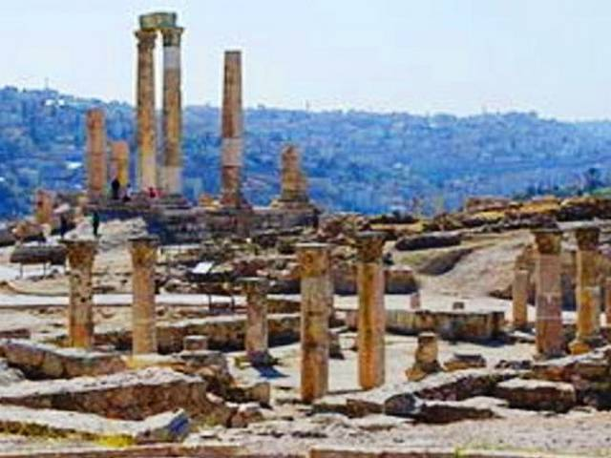
الحضارة العمونية
أولا: الموطن والنشأة
ثانيا: آثار مملكة عمون
ثالثا: المظاهر الحضارية لمملكة عمون:
الحياة الاقتصادية
الديانة

Slide 2
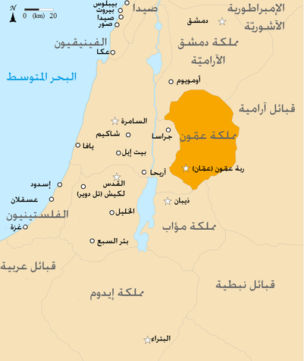
الموطن والنشأة
نشأت المملكة العمونية على أرض الأردن بسبب:
1- وفرة المياه
2– خصوبة تربتها
3- وقوعها على الطريق التجاري المسمى بالطريق الملوكي
امتدت بين نهر الزرقاء شمالا ووادي الموجب جنوبا.
أقام العمونيون عاصمتهم ربة عمون (دار الملك) حول
منابع نهر الزرقاء في جبل القلعة في عمان حاليا.
فسر: أقام العمونيون عاصمتهم على جبل القلعة.
لحصانة الموقع على قمة الجبل ولتكون مشرفة عما حولها.

Slide 3
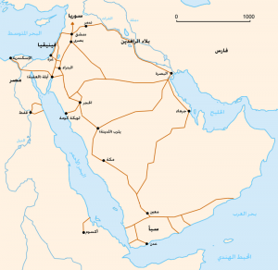
الطريق الملوكي
الطريق الملوك: هو الطريق الذي سلكته القوافل التجارية
القادمة من مصر والجزيرة العربية إلى بلاد الشام
مرورا من خليج العقبة تجاه الشمال مارا بربة عمون إلى دمشق.
أعاد الرومان ترميم الطريق تحت مسمى (طريق ترجان).
كيف أسهم الطريق الملوكي في تطور المملكة العمونية ؟
من خلال سيطرتهم على جزء من الطريق الملوكي أدى إلى
استقرارهم اقتصاديا بحماية القوافل التجارية مقابل دفع المال.

Slide 4
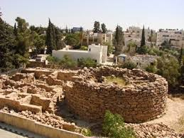
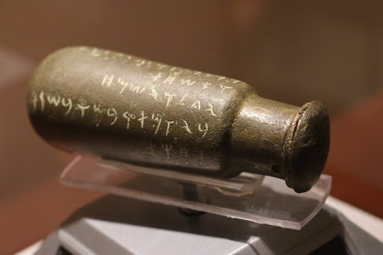
أهم آثار مملكة عمون
رجم الملفوف: وهو من أهم المواقع الذي يعود للعهد العموني و يقع في جبل عمان .
الأختام: التي دون عليها أسماء الملوك وألقاب كبار رجال الدولة وديانتهم.
قارورة تل سيران: أطول نقش عموني وهي قارورة برونزية عليها كتابات عمونيه
من ثمانية أسطر تحمل أسماء ثلاثة أجيال من ملوك العمونيين.
فسر: أهمية قارورة تل سيران.
1- زودتنا بأسماء ثلاثة ملوك العمونيين 2- عرفنا ان نظام الحكم ملكي وراثي .

Slide 5
الحياة الاقتصادية عند العمونيين
- ساهم موقع المملكة على خط القوافل التجارية بين مصر والشام في تطور تجارتهم
- تاجروا مع الحضارة المصرية والفنقية ولكنعانية والبابلية
- تاجروا في المنسوجات والمنتجات الزراعية والحيوانية.
- صنعوا الأدوات الفخارية
- صنعوا الخناجر ورؤوس السهام من البرونز
- وصنعوا أدوات الزينة من الحديد والبرونز
- زرعوا العنب والزيتون والقمح والشعير
- بنوا الآبار
- بنوا أبراج لحراسة المزارع

Slide 6
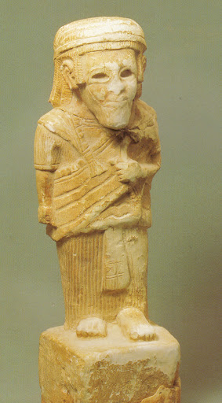
الديانة عند العمونيين
الديانة: عبدوا عدة آلهة ومن أشهرها :
عشتار
مالكوم (إله الخصب)
إيل
مارسوا عادات مختلفة:
كالدفن في الكهوف
وضعوا مرفقات جنائزية مع الميت كالأسلحة وأدوات الزينة .
فسر: وضع العمونيون مرفقات جنائزية مع الميت.
لإيمانهم بالحياة بعد الموت.

